Slide 1
Использование здоровьесберегающих технологий в ДОУ
2023г.

Slide 3
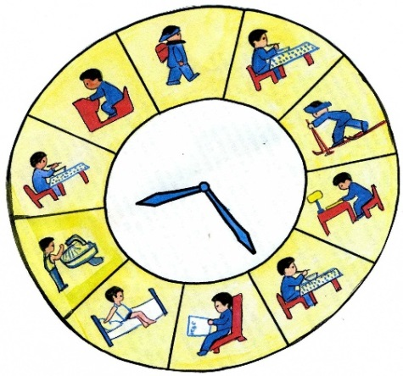
Здоровьесберегающая технология – это система мер, включающая взаимосвязь и взаимодействие всех факторов образовательной среды, направленных на сохранение здоровья ребёнка на всех этапах его обучения и развития.
3 группы здоровьесберегающих технологий
Технологии коррекционные
Технологии обучения здоровому образу жизни.
Технологии сохранения и стимулирования здоровья.
Все составные здоровьесберегающего аспекта органично включены в режим дня

Slide 4
Формы организации
здоровьесберегающей работы
физкультурные занятия
самостоятельная деятельность детей
подвижные игры
Утренняя гимнастика(традиционная, дыхательная, звуковая)
физминутки
физические упражнения после дневного сна
физические упражнения в сочетании с закаливающими процедурами
физкультурные прогулки
физкультурные досуги
спортивные праздники

Slide 5
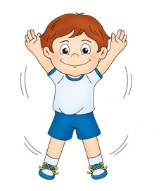
Технологии сохранения и стимулирования здоровья
Самомассаж;
Физкультминутки;
Контроль осанки;
Дыхательная гимнастика;
Мимическая гимнастика;
Пальчиковая гимнастика;
Гимнастика для глаз;
Оздоровительные игры;
Релаксация.
Проводятся для профилактики утомления, вызванного интенсивными интеллектуальными нагрузками.

Slide 6
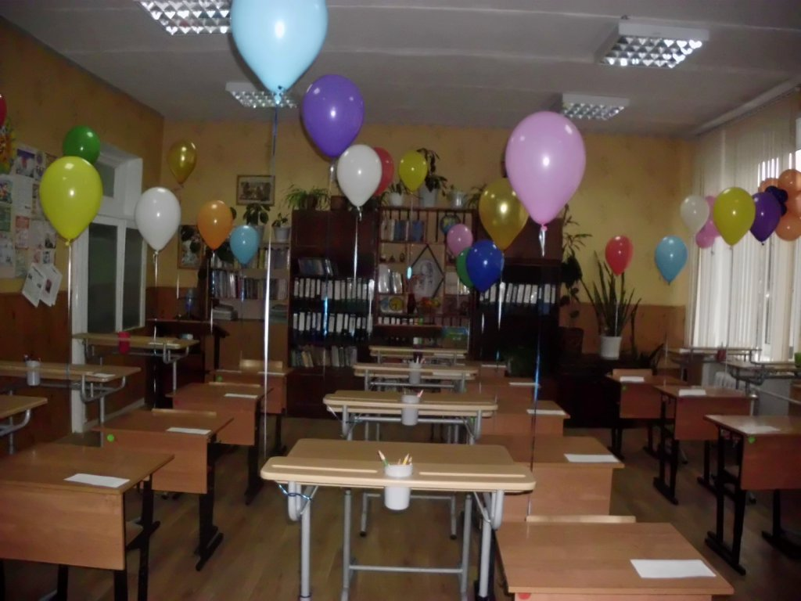
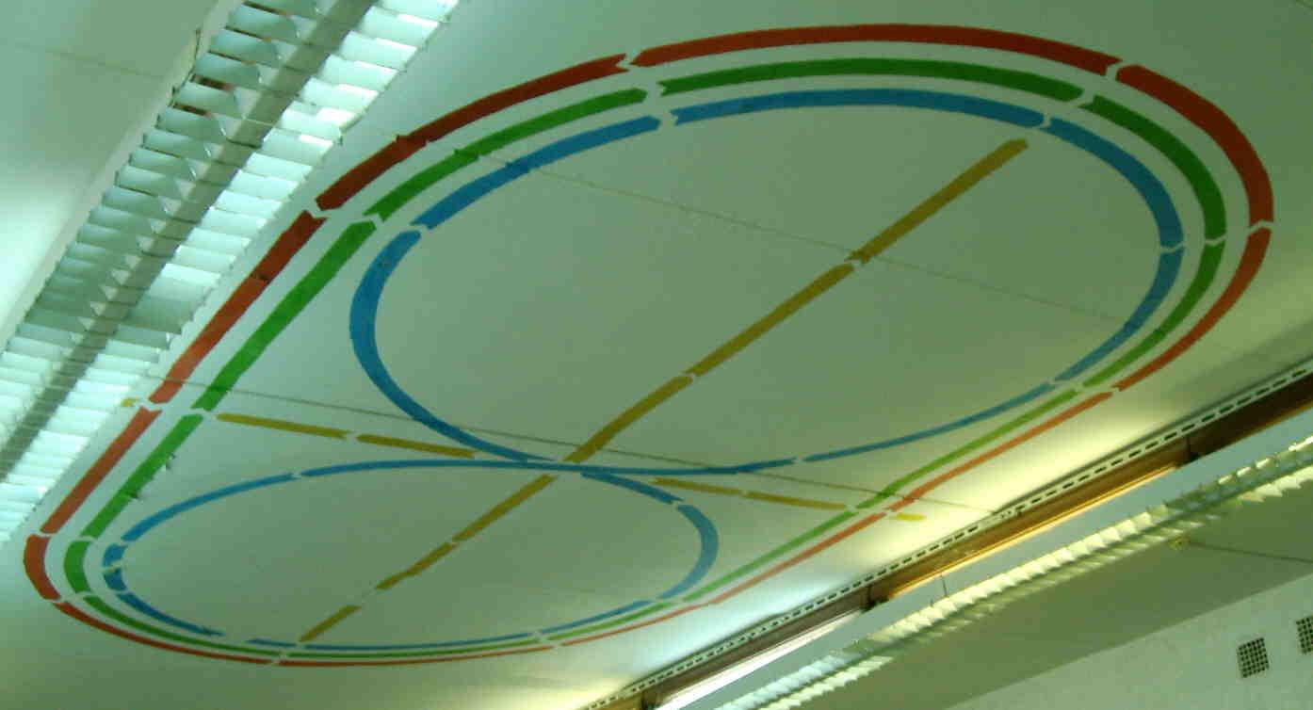
Технологии Н. Ф. Базарного
«режим динамических поз»,
или вертикализация позы – т. е. смена позы детей.

Slide 8
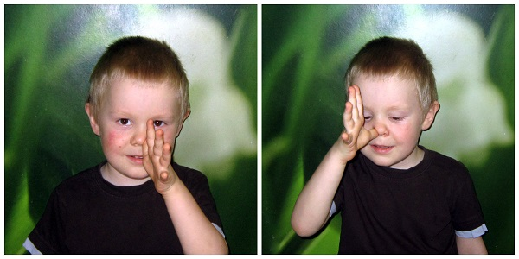
Закаливающее дыхание –
Комплекс игровых упражнений с носом

Slide 9
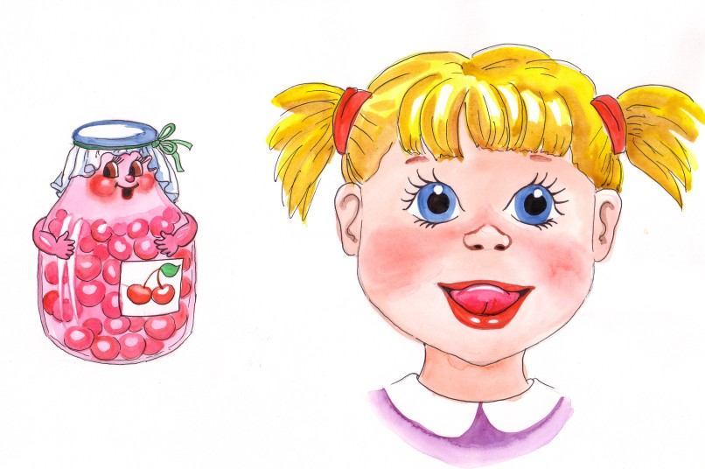
Жевательная гимнастика

Slide 10
Технологии обучения здоровому образу жизни
Утренняя гимнастика;
Физкультурные занятия;
Физкультурные досуги;
Спортивные развлечения;
Гимнастика пробуждения.

Slide 11
Коррекционные технологии:
Артикуляционная гимнастика
Технологии музыкального воздействия;
Сказкотерапия;
Логоритмика;
Цветотерапия;

Slide 12
Спасибо за внимание.

